Slide 1
독도영토학
중국어중국학과
21801643 김세빈

Slide 2
목차
독도란?
독도가 한국영토라는 역사적 증거
독도를 일본영토라고 주장하는 근거
Q&A

Slide 3
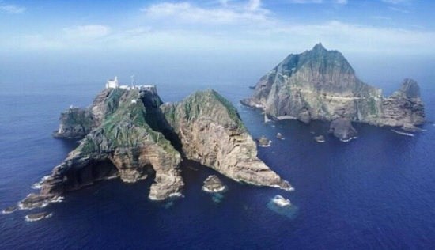
독도란?
https://www.youtube.com/watch?v=muB4_LNZ2Rk

Slide 4
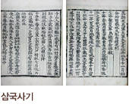
독도가 한국영토라는 증거
512년 우산국복속
신라 이찬(伊飡) 이사부(異斯夫)가 우산국을 정벌하여 신라가 우산국을 복속합니다.

Slide 5
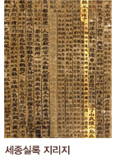
독도가 한국영토라는 증거
1454년 세종실록 지리지
조선 초기 관찬서인 『세종실록』「지리지」(1454년)는 울릉도와 독도가 강원도 울진현에 속한 두 섬이라고 기록하고 있습니다.

Slide 6
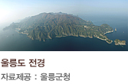
독도가 한국영토라는 증거
1625년 울릉도 도해 면허
일본 막부가 돗토리번(지금의 돗토리현)에 살고 있는 오야·무라카와(大谷·村川) 양가에 다케시마(竹島, 울릉도) 도해(渡海)를 면허한 것입니다.

Slide 7
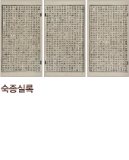
독도가 한국영토라는 증거
1693년 숙종실록
안용복(安龍福), 박어둔(朴於屯) 두 사람이 울릉도에서 어업을 하다가 울릉도에 온 일본 오야·무라카와(大谷·村川) 양가의 선원들에게 잡혀서 일본으로 끌려간 사건입니다.

Slide 8
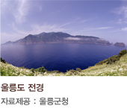
독도가 한국영토라는 증거
1694년 울릉도 수토제도 시행결정
안용복 사건으로 인해 일본과 울릉도 영유권에 대한 분쟁(울릉도 쟁계)이 발생하자, 조선 정부는 삼척첨사 장한상(張漢相)을 울릉도에 파견하여 울릉도의 현황을 조사합니다.

Slide 9
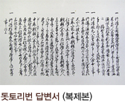
독도가 한국영토라는 증거
1695년 일본 돗토리번 답변서
일본 막부는 울릉도 영유권에 대해 알아보기 위해 돗토리번에 울릉도의 소속을 질문(12월 24일)했습니다.

Slide 10
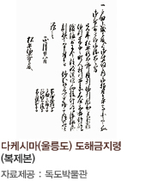
독도가 한국영토라는 증거
1696년 울릉도 도해금지령
일본 막부는 돗토리번을 통해 울릉도와 독도가 일본령이 아님을 확인하고 다케시마(울릉도) 도해금지령을 내렸습니다
(1696년 1월 28일).

Slide 11
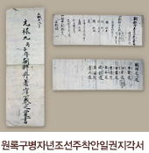
독도가 한국영토라는 증거
1696년 안용복 일본 도해
안용복(安龍福)이 울릉도에 어업 온 일본 어선을 추격하여 독도(자산도)에서 쫓아버리고, 일본에까지 다녀온 사건입니다.

Slide 12
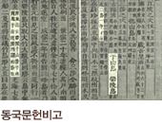
독도가 한국영토라는 증거
1770년 둥국문헌비고 여지고
국왕 영조의 명에 의해 조선의 문물제도를 기록한 관찬서입니다.

Slide 13
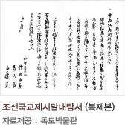
독도가 한국영토라는 증거
1870년 일 외무성
조선국교제시말내탐서
1870년 외무성 관리인 사다 하쿠보(佐田白茅) 등이 조선을 시찰한 후 외무성에 제출한 보고서입니다.

Slide 14
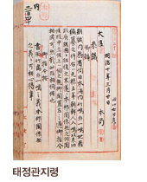
독도가 한국영토라는 증거
1877년 태정관 지령
3월 일본 최고 행정기구인 태정관이 내무성에 울릉도와 독도가 일본령이 아니라고 내린 지령입니다.

Slide 15
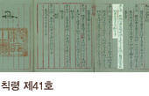
독도가 한국영토라는 증거
1900년 칙령 제41호 반포
고종 황제는 칙령으로 ‘울릉도(欝陵島)를 울도(欝島)로 개칭(改稱)하고 도감(島監)을 군수(郡守)로 개정(改正)한 건(件)’을 제정 반포했습니다.

Slide 16
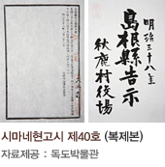
독도가 한국영토라는 증거
1905년 시네마현고시 제 40호
일본의 독도 영토 편입을 알리는 지방 고시입니다.

Slide 17
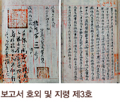
독도가 한국영토라는 증거
1906년 3월
울도군수 심흥택 보고서
울도군수 심흥택이 울릉도를 방문한 일본 시마네현 관민 조사단으로부터 일본이 독도를 영토 편입했다는 소식을 듣고, 다음 날 강원도 관찰사와 내부(內部, 현재의 안전행정부에 해당)에 보고한 문서입니다.

Slide 18

독도가 한국영토라는 증거
1946년 1월 29일
연합국최고사령관각서 제677호
제2차 세계대전 종전 후 일본의 통치 행정범위에서 독도를 제외시킨 각서입니다.

Slide 19
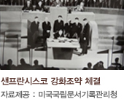
독도가 한국영토라는 증거
1951년 샌프란시스코 강화조약 체결
샌프란시스코 강화조약은 제2차
세계대전을 종결하면서 연합국과 일본이 체결한 조약입니다.

Slide 20
독도가 한국영토라는 근거
https://youtu.be/wcn57KJNKP8

Slide 21
독도를 일본영토라고 주장하는 근거
일본이 1600년대부터 독도를 이용했기 때문에 그때부터 일본 땅이라는 주장
1905년 일본 시마네현의 발표
광복 후에는 일본이 미국, 영국, 중국 등과 맺은 조약 내용

Slide 22
Q&A

Slide 23
감사합니다.

